Slide 1
Đề tài luận văn số 31: Xây dựng hệ thống quản lý thông tin bán hàng cho doanh nghiệp sản xuất vải.
- GVHD: ThS Nguyễn Thị Ái Thảo
- GVPB: ThS Trần Thị Quế Nguyệt
Danh sách nhóm thực hiện:
1. Vũ Duy Trúc
2. Lê Công Doãn

Slide 2

1. Giới thiệu đề tài
2. Mô tả nghiệp vụ
Nội dung
3. Phân tích yêu cầu
4. Công nghệ sử dụng
5. Thiết kế hệ thống
6. Demo
7. Đánh giá hệ thống
8. Tổng kết
Notes:
1. Giới thiệu đề tài: nêu qua về đề tài làm về lĩnh vực gì, lý do lựa chọn đề tài?
2. Mô tả nghiệp vụ: show flow chart.
3. Phân tích yêu cầu: Nhấn mạnh hệ thống cũ đã làm gì, nhiệm vụ của luân văn lần này.
4. Công nghệ sử dụng: chỉ ra đã chọn lựa framework gì? Tại sao có rất nhiều framework nhưng lại lựa chọn nó mà không phải là những cái khác?
5. Thiết kế hệ thống: thiết kế ERD, kiến trúc
6. Demo: show từng yêu cầu ra, và demo những gì đã làm với yêu cầu đó
7. Đánh giá hệ thống: cái cũ đã làm gì? Yêu cầu của đề luận văn là gì? Đã hoàn thành được như thế nào? Còn khuyết điểm gì? Và hướng phát triển sau này?
8. Tổng kết: đã học được gì qua luận văn? Cách phân tích yêu cầu và qui trình làm việc. Cách làm việc nhóm, làm việc với source control. Kiến thức học được về frame work, cách đọc tài liệu. Cách viết docs. Cách báo cáo thuyết trình.

Slide 3
1. Giới thiệu đề tài
Đề tài của nhóm là gì?
Tại sao nhóm lại lựa chọn đề tài này?
Notes:
Đề tài của nhóm là: Xây dựng hệ thống quản lý thông tin bán hàng cho doanh nghiệp sản xuất vải.
Cuộc sống ngày càng hiện đại, nhu cầu con người cũng dần tăng lên một cách mạnh mẽ. Đặc biệt những lĩnh vực thiết yếu, trong đó có may mặc.
Các doanh nghiệp ngành dệt may cũng vì vậy không ngừng gia tang về qui mô lẫn chất lượng.
Việc gia tăng về qui mô khiến khối lượng công việc quản lý càng ngày càng tăng. Sẽ rất vất vả nếu chỉ quản lý bằng sổ sách, giấy tờ theo cách truyền thống.
Trong thời buổi công nghệ thông tin đã và đang bùng nổ, phát triển mạnh mẽ. Việc áp dụng số hóa trong công tác quản lý là rất thiết thực, hữu ích. Việc đó sẽ giúp cải thiện rất nhiều công sức, giảm chi phí vận hành, và tăng tính hiệu quả cho công việc quản lý.
Đề tài luận văn lần trước, đã phát triển một vài tính năng cơ bản cho hệ thống, nhưng chưa hoàn thiện được những yêu cầu cơ bản để vận hành thực tế. Nội dung đề tài kỳ này chính là hoàn thiện những khuyết điểm đó, xử lý thêm các ngoại lệ, hỗ trợ tốt nhất cho người sử dụng được hiệu quả. Việc hoàn thiện đề tài là rất thiết thực, và thông qua đó, nhóm sẽ học được qui trình, kỹ năng làm việc đối với một dự án web.

Slide 4

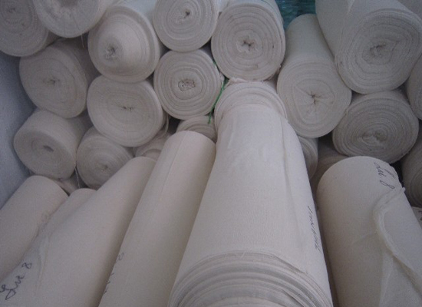



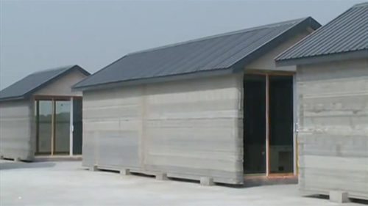
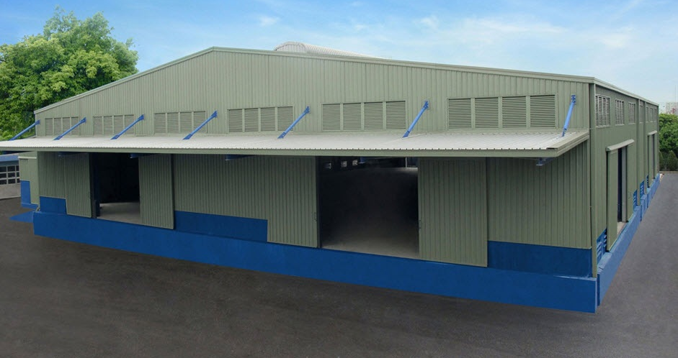

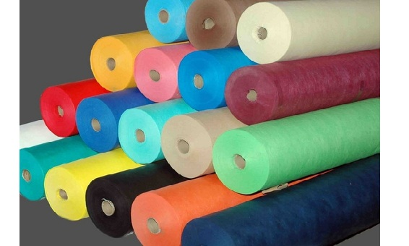
2. Mô tả nghiệp vụ
Hóa đơn xuất
Dệt
Đơn hàng khách hàng
Cây mộc
Nhà cung cấp
Kho sợi
Kho mộc
Kho vải
Khách hàng
Nhuộm
Hóa đơn nhập
Đơn hàng công ty
Căng vải
Vải thành phẩm
Notes:
Chỉ ra nghiệp vụ chính của phần mềm là quản lý nhập xuất kho:
Nhập sợi từ nhà cung cấp
Xuất sợi cho bên sản xuất (đem sợi đi dệt thành cây mộc)
Nhập mộc vào kho mộc
Xuất mộc cho bên sản xuất (nhuộm, căng để tạo ra vải thành phẩm)
Nhập vải thành phẩm vào kho vải
Bán vải thành phẩm cho khách hàng

Slide 5
3. Phân tích yêu cầu
Đọc hiểu nghiệp vụ sản xuất và bán hàng sẵn có.
Dựa trên ứng dụng quản lý thông tin sẵn có của doanh nghiệp, tích hợp thêm các chức năng phục vụ cho quy trình mua bán hàng hóa, quản lý công nợ, thống kê dữ liệu.
Giải quyết một số ngoại lệ của hệ thống.
Xây dựng ứng dụng hoàn chỉnh.
Đánh giá tính hiệu quả của hệ thống.
Notes:
Nhấn mạnh hệ thống cũ đã làm gì, nhiệm vụ của luân văn lần này.

Slide 6
4. Công nghệ sử dụng
Laravel
MySQL
Apache
jQuery
Bootstrap
Notes:
chỉ ra đã chọn lựa framework gì? Tại sao có rất nhiều framework nhưng lại lựa chọn nó mà không phải là những cái khác?

Slide 7
5. Thiết kế hệ thống
Notes:
thiết kế ERD, kiến trúc hệ thống

Slide 8
6. Demo
Notes:
show từng yêu cầu ra, và demo những gì đã làm với yêu cầu đó

Slide 9
7. Đánh giá hệ thống
Khuyết điểm hệ thống cũ:
- Giao diện sơ sài, rất khó sử dụng.
- Hiển thị thông tin kém, rất dễ nhầm lẫn.
- Không sử dụng MVC, rất khó cải tiến và mở rộng sau này.
- Không có tính bảo mật.
Notes:
cái cũ đã làm gì? Yêu cầu của đề luận văn là gì? Đã hoàn thành được như thế nào? Còn khuyết điểm gì? Và hướng phát triển sau này?

Slide 10
7. Đánh giá hệ thống
Ưu điểm:
- Giao diện thân thiện, dễ sử dụng.
- Đáp ứng được một số nhu cầu cơ bản.
- Dễ dàng cải tiến, mở rộng sau này.
Notes:
cái cũ đã làm gì? Yêu cầu của đề luận văn là gì? Đã hoàn thành được như thế nào? Còn khuyết điểm gì? Và hướng phát triển sau này?

Slide 11
7. Đánh giá hệ thống
Khuyết điểm:
- Tính bảo mật thấp.
- Chưa hoàn thiện tất cả chức năng cho ứng dụng, còn nhiều ngoại lệ chưa được xử lý.
- Chưa hỗ trợ tốt cho nhu cầu thực tế của người sử dụng.
Notes:
cái cũ đã làm gì? Yêu cầu của đề luận văn là gì? Đã hoàn thành được như thế nào? Còn khuyết điểm gì? Và hướng phát triển sau này?

Slide 12
8. Tổng kết
Notes:
đã học được gì qua luận văn? Cách phân tích yêu cầu và qui trình làm việc. Cách làm việc nhóm, làm việc với source control. Kiến thức học được về frame work, cách đọc tài liệu. Cách viết docs. Cách báo cáo thuyết trình.

